Slide 1
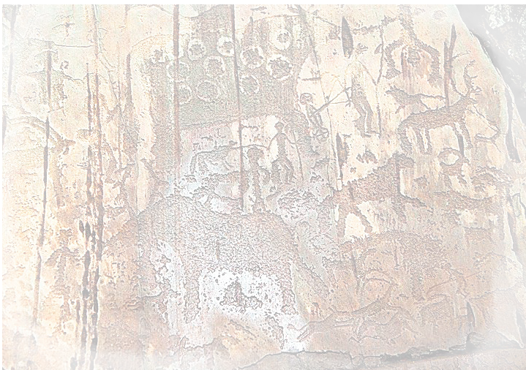
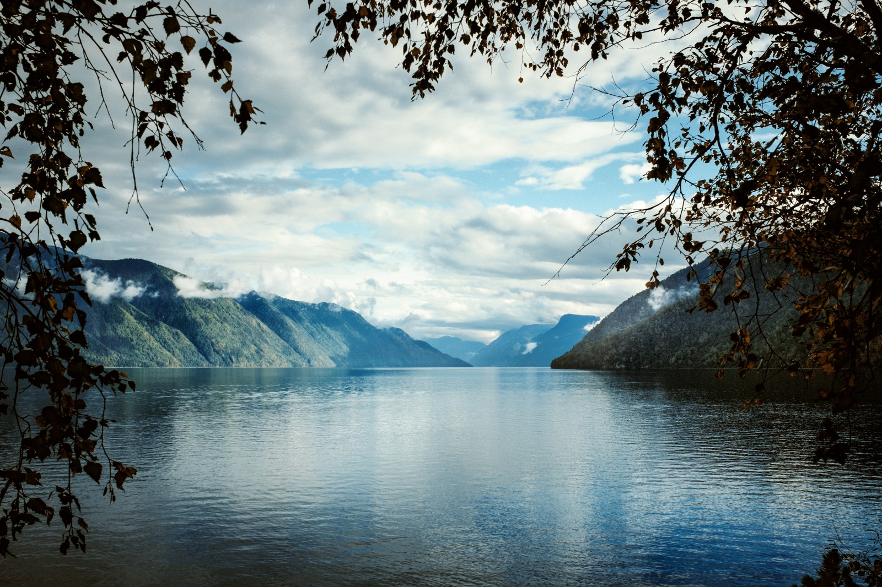
ТЕЛЕЦКОЕ ОЗЕРО

Slide 2
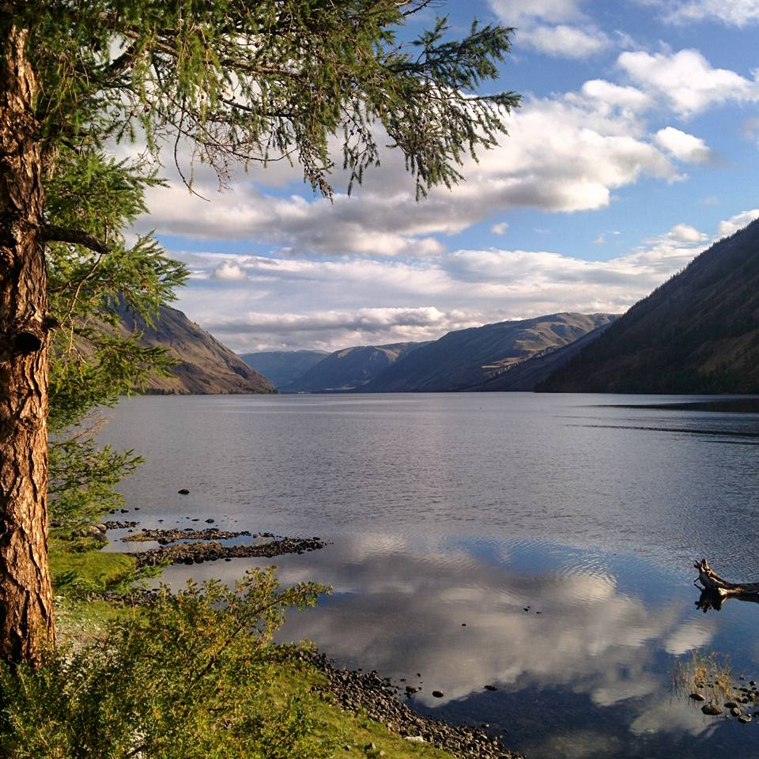
Название Телецкое озеро получило около 400 лет назад от русских первопроходцев, потому что на его берегах обитали тюркские племена телесы (в литературе распространено ошибочное мнение, что название произошло от слова «телеуты»). Местные народы испокон века звали его Алтын-Коль, Золотое озеро. Монголы называют озеро Алтан-нуур, в китайской географии оно известно как Алтай или Артай.

Slide 3
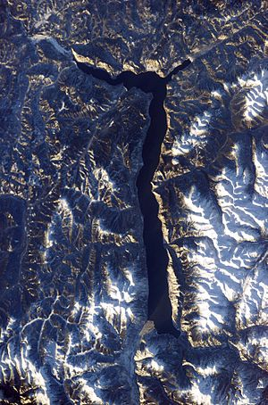
Телецкое — черное, обжигающе холодное, манящее озеро, протянулось на 78 километров с севера на юг. А о глубине Телецкого до сих пор ходит множество догадок и предположений. Максимальная зафиксированная глубина – 323 метра позволяет Телецкому озеру входить в число самых глубоководных озер России.

Slide 4
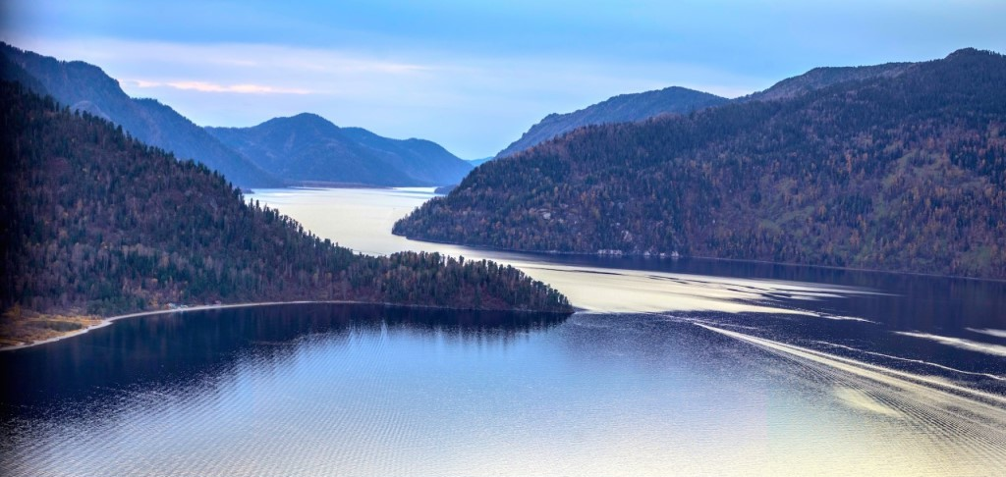
Обрывы и крутые скалы с богатырями-кедрами на вершинах ‒ типичный рельеф береговой линии дивного озера. Здесь немало живописнейших каньонов и бухт.

Slide 5
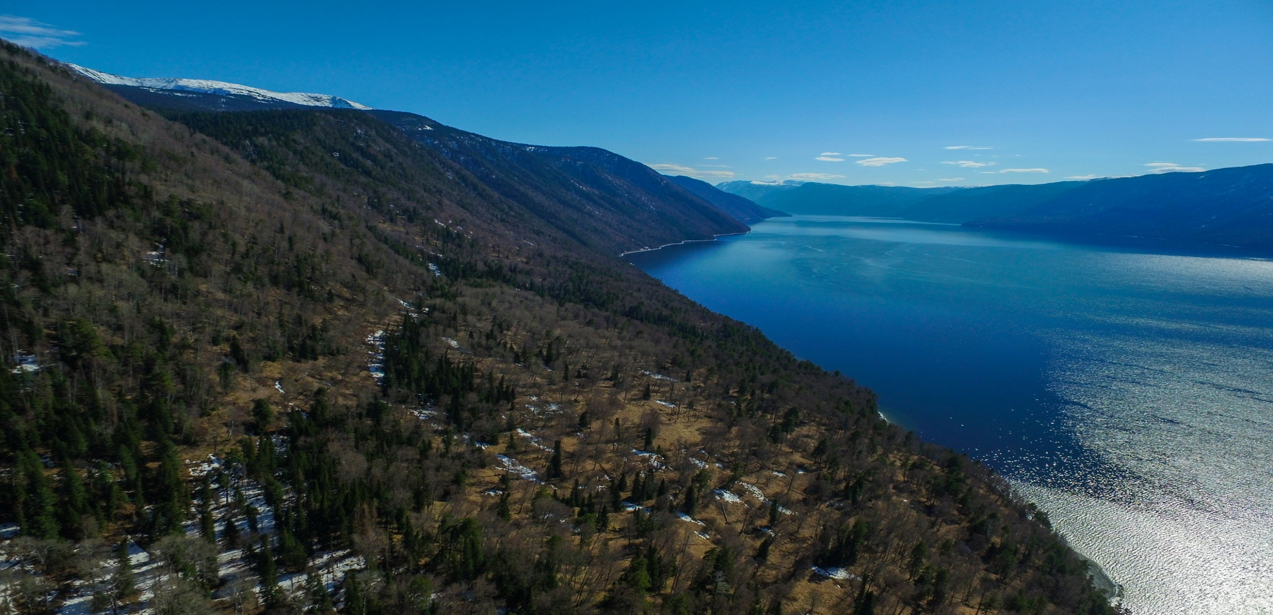
Алтайский заповедник, расположенный на правом берегу озера, бережет эти места от настойчивого вторжения незваных гостей и позволяет на территории почти 90 000 квадратных километров жить животным, птицам и растениям своей дикой естественной жизнью. Во многом благодаря этому большая часть побережья озера сохранила свой первозданный вид.

Slide 6
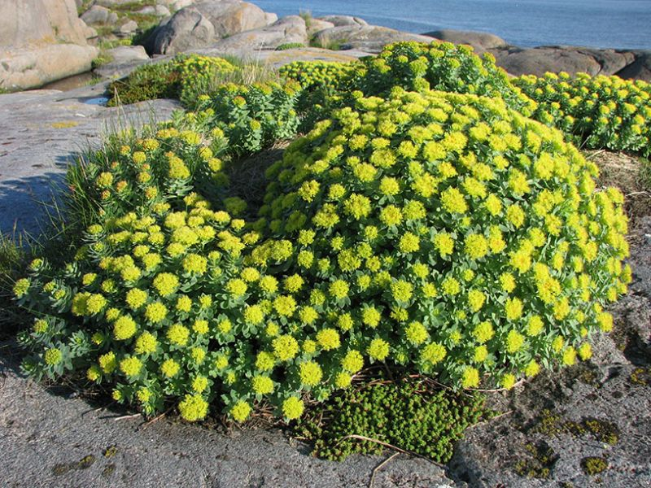
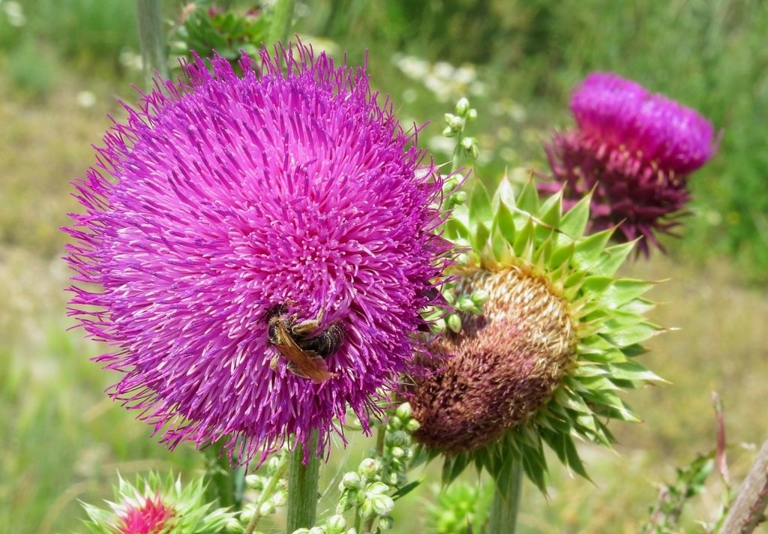
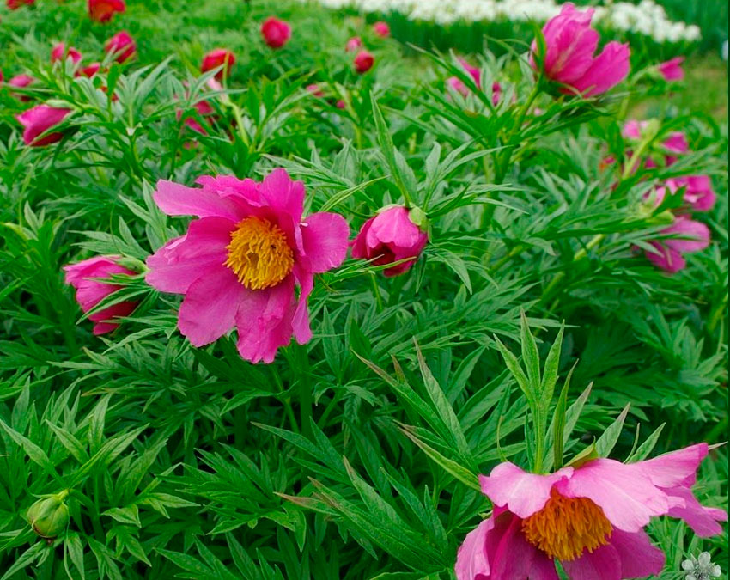
Золотой корень маралий корень Марьин корень
В прителецкой тайге насчитывается свыше 1200 видов растений, в том числе прославленные целебной силой: золотой, маралий и Марьин корень.

Slide 7
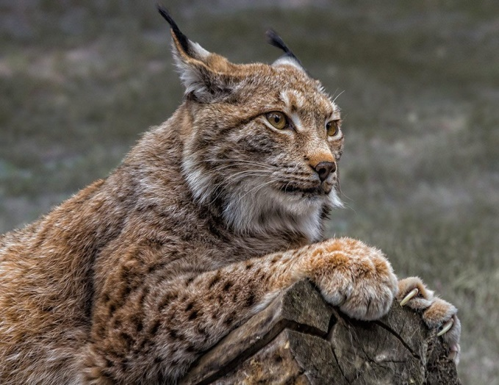
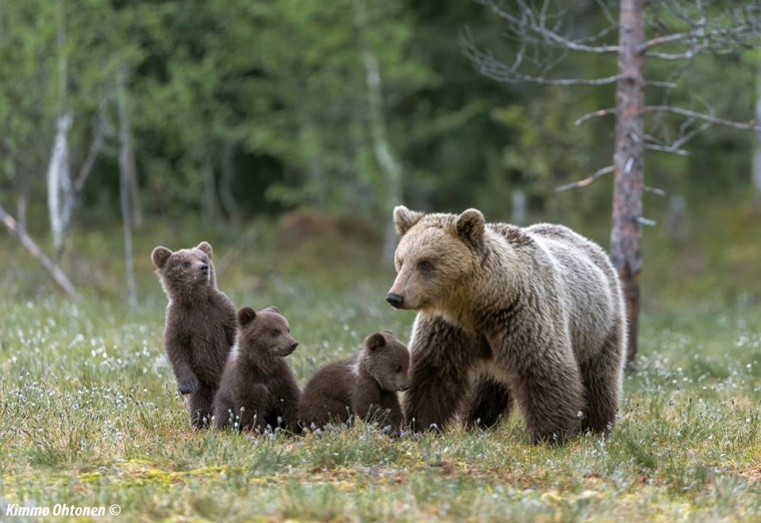
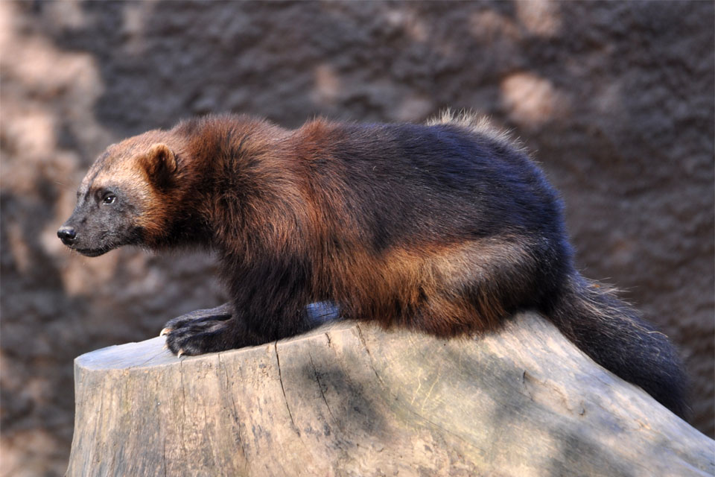
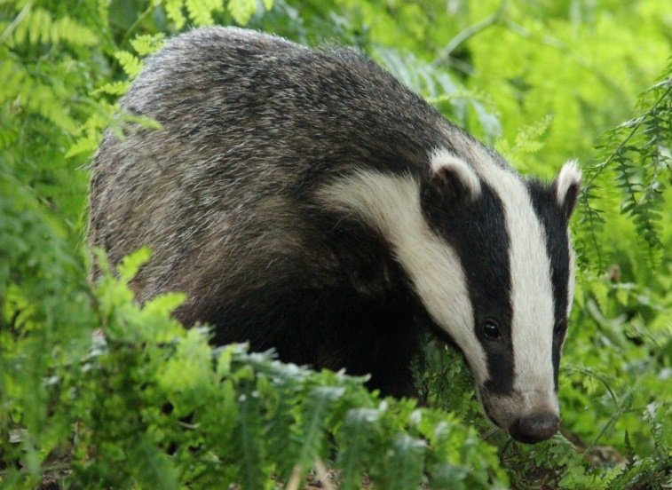
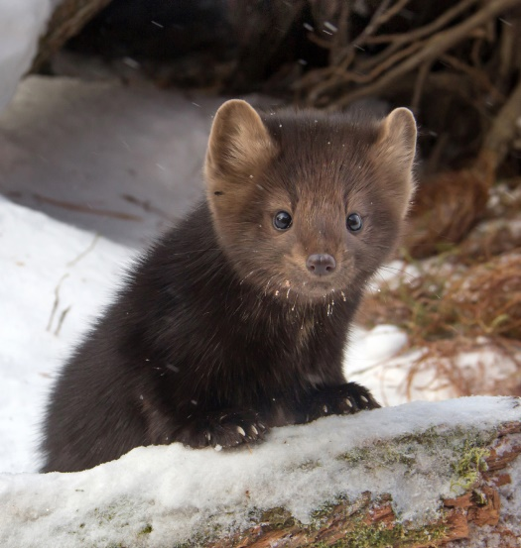
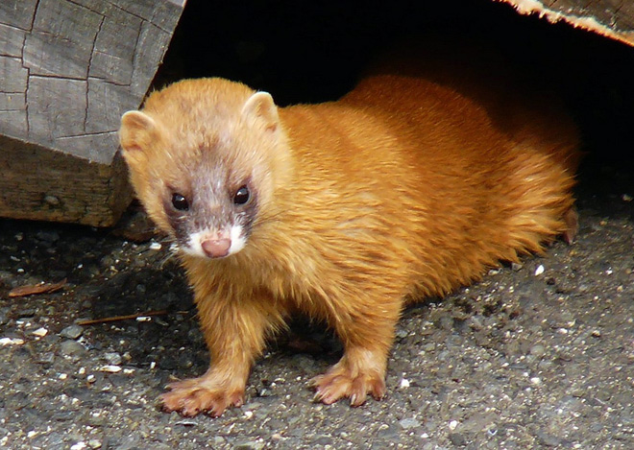
Рысь
Медведь
Росомаха
Здесь обитают более 70 видов млекопитающих
Барсук
Соболь
Колонок

Slide 8
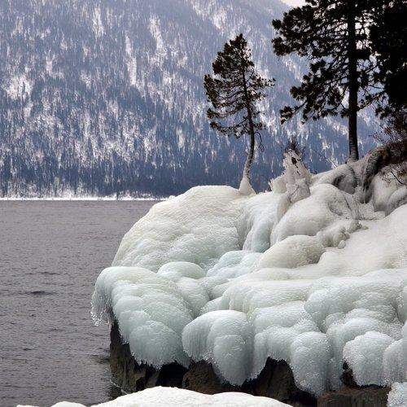
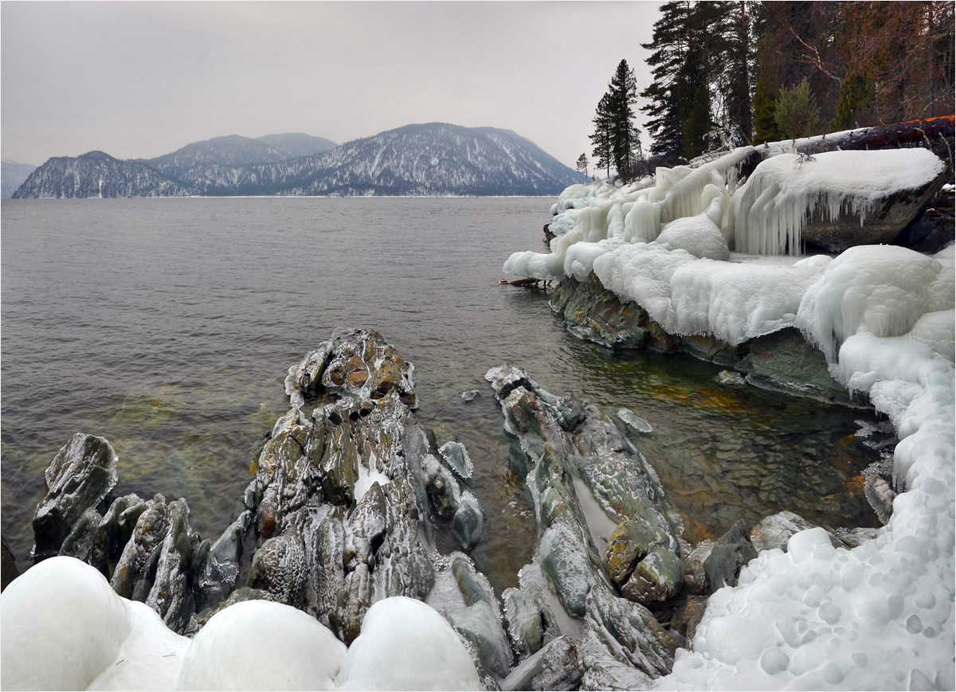
Здесь существует необычный климатический феномен: разогретые жарким солнцем скалы, сжимаясь при низкой ночной температуре, выстреливают в окрестности камни.
Зимы в окрестных горах суровы, но у озера климат гораздо мягче. Его южная часть ‒ самый теплый район Центральной и Западной Сибири, полностью льдом озеро покрывается нечасто.

Slide 9
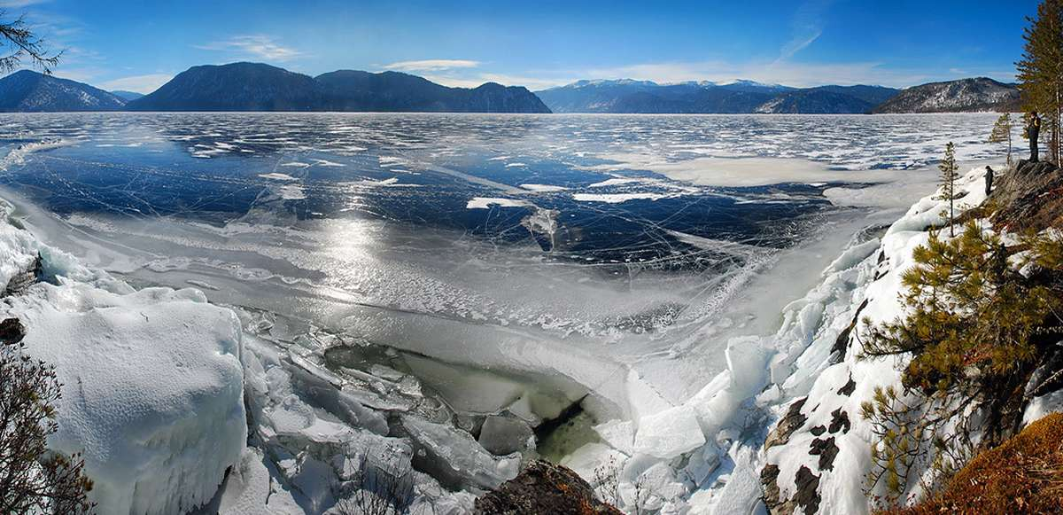
Зимой широтная часть Телецкого озера (от Артыбаша до мыса Ажи, более узкая и мелкая) покрывается льдом, а меридиональная, глубокая, замерзает редко, в среднем раз в три года. Лёд на Телецком очень прозрачный, возле берегов на глубине 5–6 метров свободно просматривается дно.
.

Slide 10
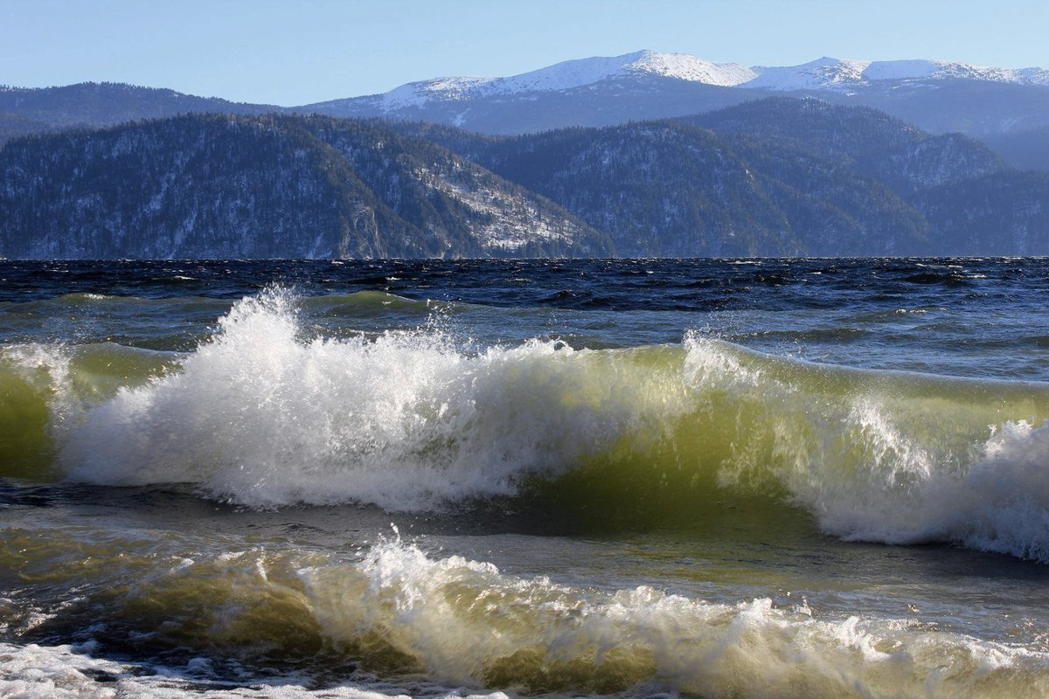
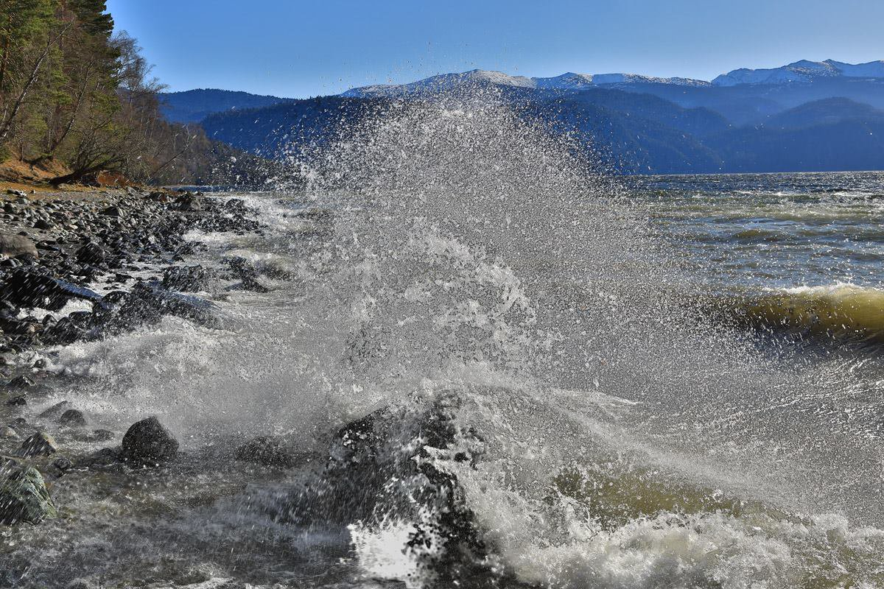
Для озера в весенний и осенний периоды характерны ветра, поднимающие сильное волнение и прибой, делающий практически невозможной навигацию и высадку на берег с плавсредств.
«Низовка» -ветер, дующий в широтном направлении со стороны Артыбаша. «Верховка» — ветер, дующий в меридиональном направлении со стороны устья Чулышмана.

Slide 11
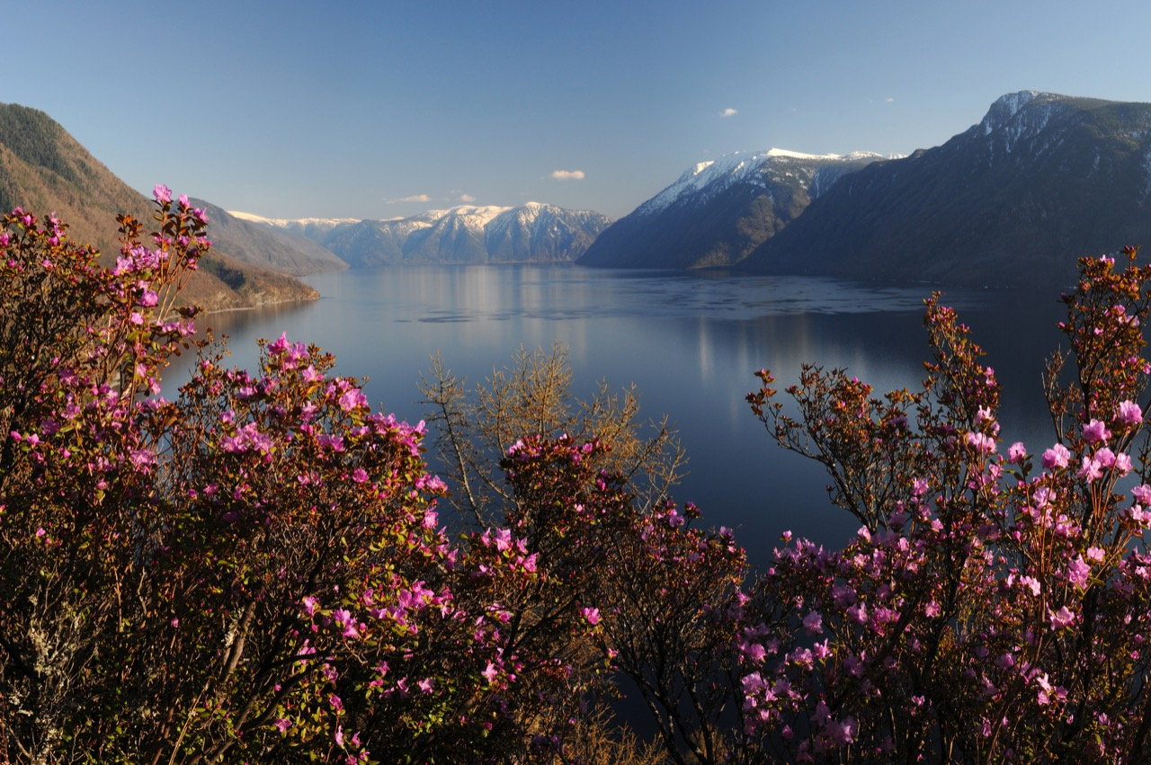
С началом весны его берега покрываются сиреневым пламенем багульника ‒ зрелище незабываемое на всю жизнь.

Slide 12
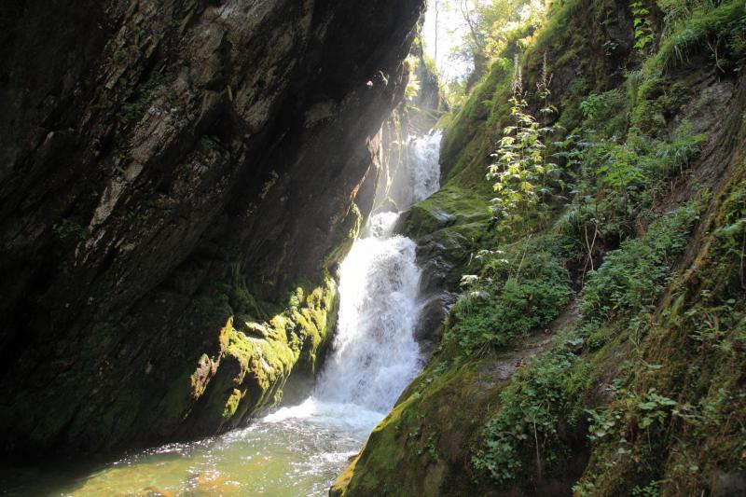
Горные ущелья, сквозь которые текут реки, впадающие в Телецкое озеро, алтайцы прозвали Аюкеч-пес, то есть «медведь не пройдёт». Наверное, и правда не пройдет — очень узко.

Slide 13
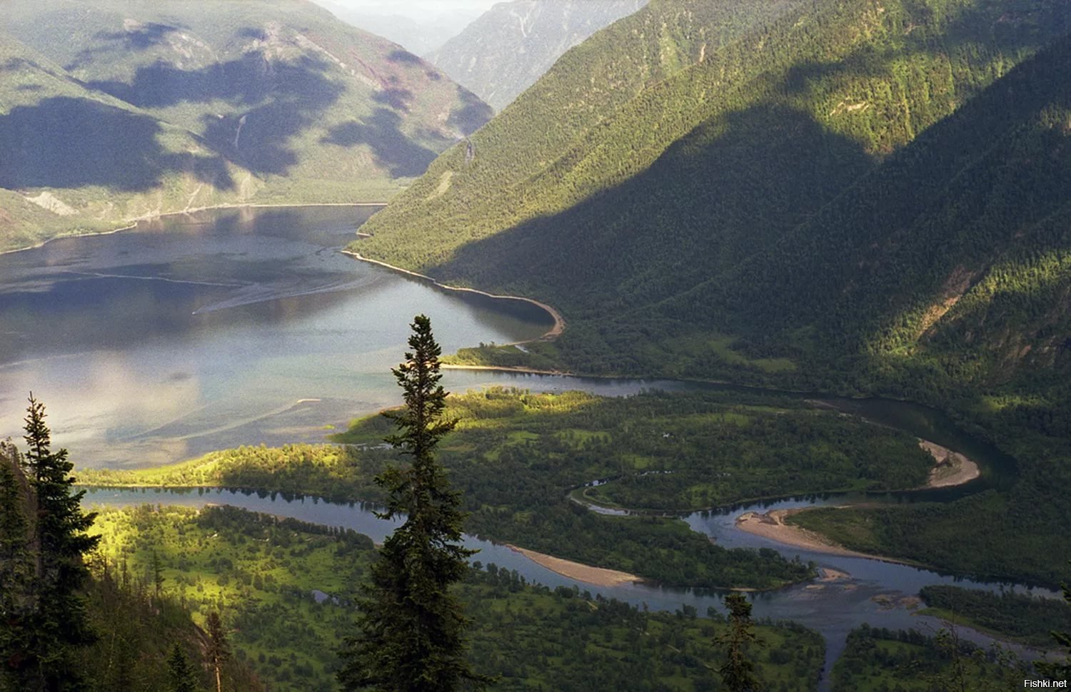
Одна из рек, впадающих в озеро — Чулышман — исключительно красива. Ее обрамляют высокие горы.

Slide 14
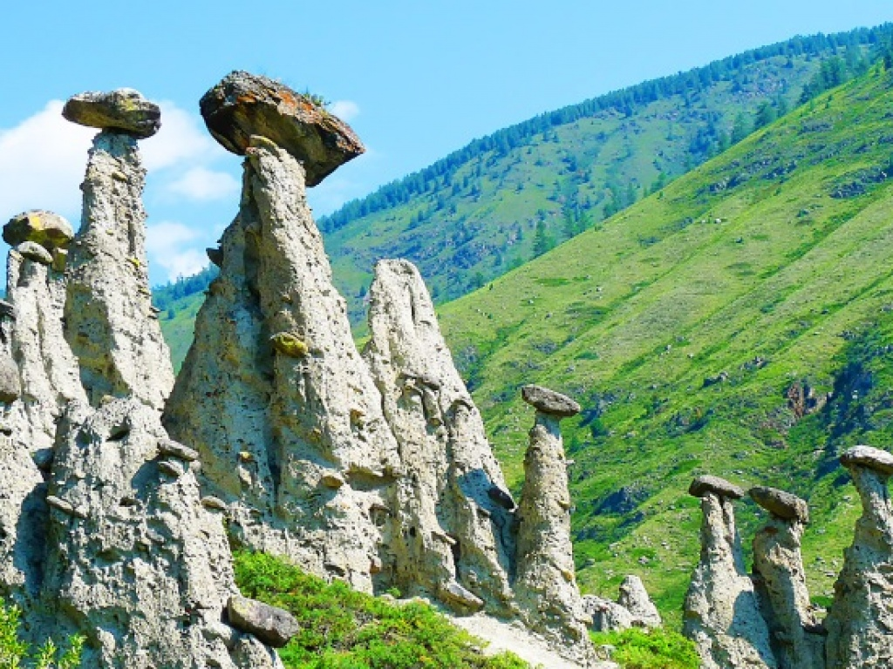
Примерно в полутора километрах от того места, где в Чулышман впадает река Чульча, удивляет природное явление ‒ скальные образования, скопировавшие форму грибов.

Slide 15
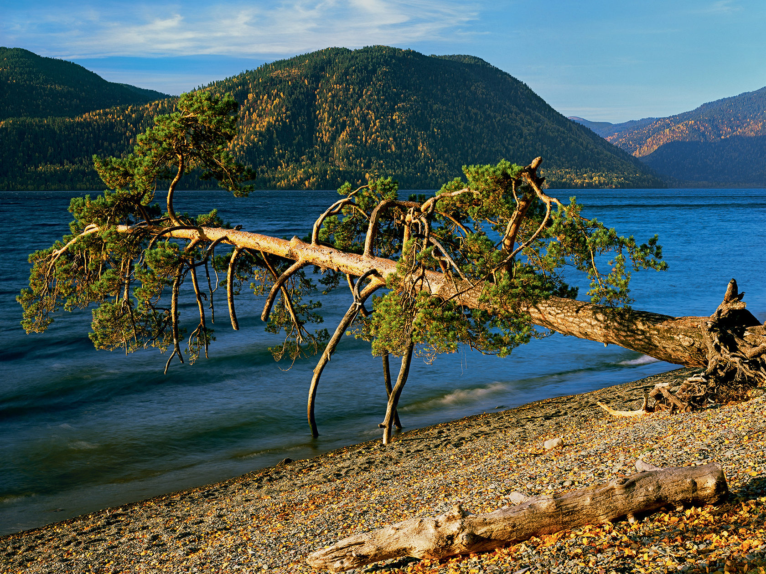
Туристы не оставляют своим вниманием и Поклонную сосну Яйлю. Землю от корней упавшего дерева унесло штормовыми волнами, но дерево каким-то чудом много лет держится за жизнь, дает возможность зеленеть и крепнуть нескольким ветвям.

Slide 16
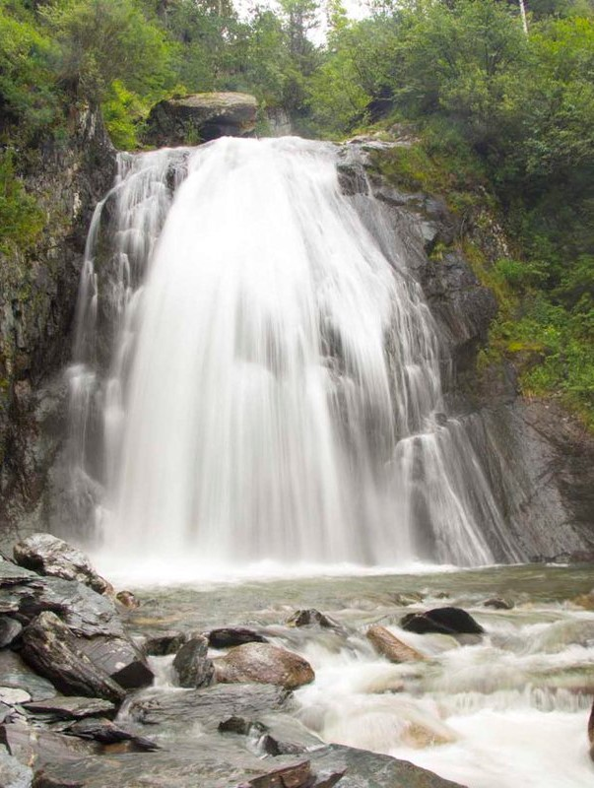
Водопад Корбу
Корбу является самым большим водопадом в акватории Телецкого озера и самой популярной среди туристов достопримечательностью озера. Водопад Корбу расположен на правом притоке озера — реке Большая Корбу. В нескольких десятках метров от берега озера река Большая Корбу обрывается со скалы и образует мощный, грохочущий поток ледяной воды высотой 12.5 метров.

Slide 17
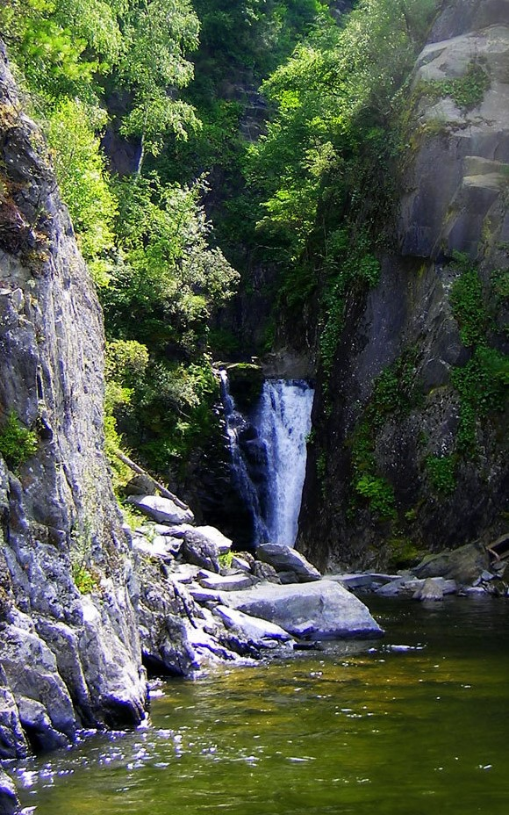
Водопад Киштэ
Практически все притоки Телецкого озера изобилуют водопадами. Но добраться до них очень не просто, а зачастую просто невозможно из-за непроходимой тайги. Водопад — Киштэ — имеет большую популярность среди туристов, путешествующих по озеру. Поток воды, высотой восемь метров, с шумом обрывается со скалы в небольшой заливчик буквально в нескольких метрах от озера.

Slide 18
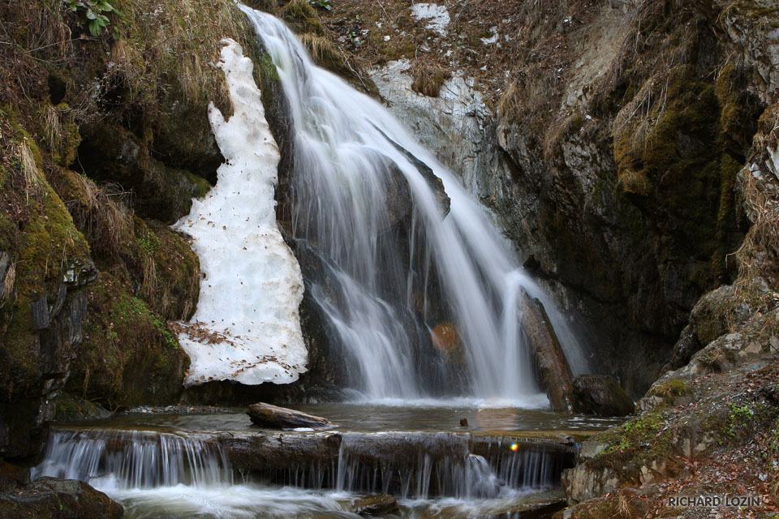
Водопад Чедор. Река Чедор падает с одноименного мыса, образуя восьмимеро-вый водопад. Водопад называют по-разному — Чодор, Чоодор, Чудор, Чидор, Чеодор. И на картах можно встретить разные названия. В переводе с алтайского эти слова означают — черемуховый, рябой, корявый, шалаш.

Slide 19
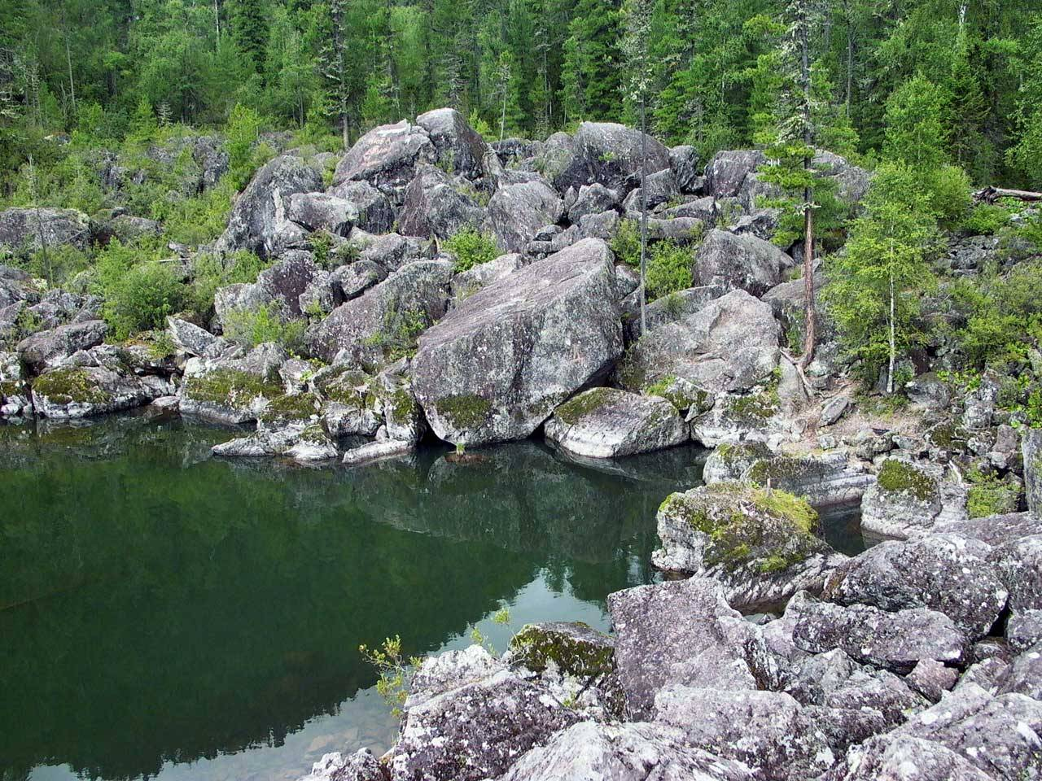
Каменный залив
Каменный залив представляет собой небольшую живописную бухту, расположенную на берегу Телецкого озера в нескольких километрах от поселка Иогач. Залив окружен со всех сторон лиственницами и выделяется среди остального побережья несколькими моментами. Во-первых, сам залив напоминает воронку не совсем естественного происхождения, заполненную водой, которая соединяется с озером небольшим перешейком. Во-вторых, вокруг залива находятся завалы, из камней самых разнообразных размеров — от огромных, до мелких,
размером с гальку.

Slide 20
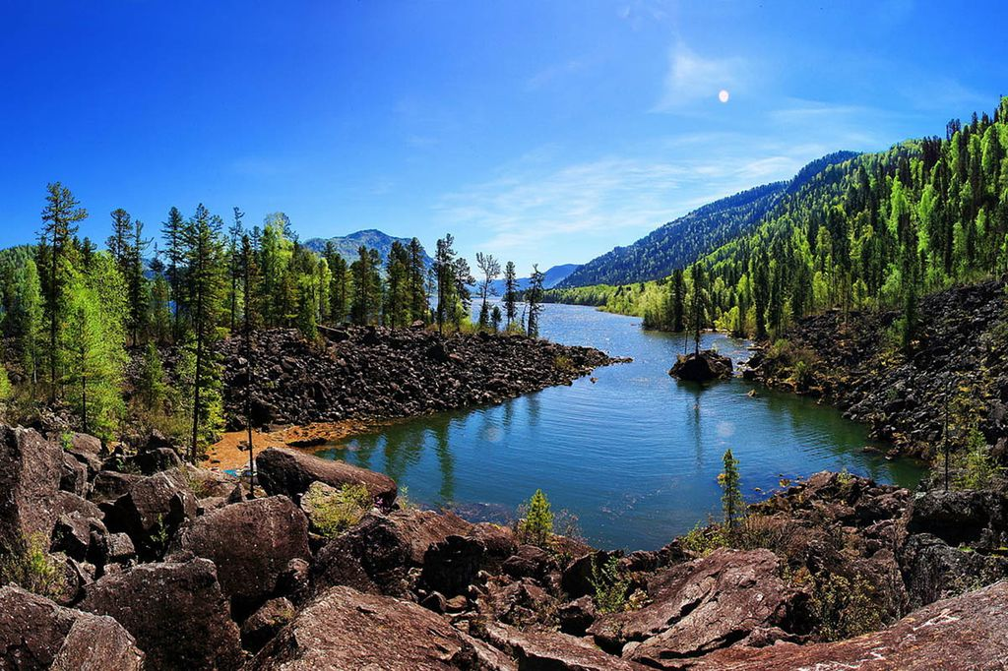
Если присмотреться, то можно отыскать под ногами камни, края у которых будто бы оплавились от чудовищной температуры и застыли в таком виде. Существует несколько версий возникновения залива — обвал скалы, сход фрагмента ледника в древности… Местные жители склонны утверждать, что Каменный залив образовался вследствие падения метеорита. Что ж, побывав в этом месте, эта версия не кажется такой уж фантастической. В любом случае, залив необычайно живописен и обладает особой атмосферой.

